Slide 1
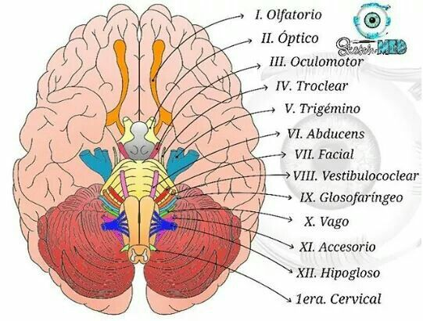
NERVIOS CRANEALES

Slide 2
DEFINICIÓN
Los nervios craneales o pares son aquellos que atraviesan pequeños orificios de la base del cráneo que están conectados al encéfalo (masa gris) estos tienen la función de ramificarse hacia diferentes partes del cuerpo y cumplir funciones.

Slide 3
CLASIFICACIÓN DE LOS NERVIOS CRANEALES
Hay 12 pares de nervios craneales que constituyen los nervios periféricos del encéfalo. Estos nervios abandonan el cráneo a través de fisuras y forámenes para distribuirse en la cabeza y cuello principalmente (a excepción del par craneal X que inerva estructuras torácicas y abdominales).

Slide 4
Los nervios craneales son:
Los nervios craneales se originan del encéfalo.
Existen 12 pares que se denominan numerándolos de arriba hacia abajo o con nombres propios:
1. Nervio Olfatorio (par craneal I)
2. Nervio Óptico (par craneal II)
3. Nervio Oculomotor (par craneal III)
4. Nervio Troclear (par craneal IV)
5. Nervio Trigémino (par craneal V)
6. Nervio Abducente (par craneal VI)
7. Nervio Facial (par craneal VII)
8. Nervio Vestibulococlear (par craneal VIII)
9. Nervio Glosofaríngeo (par craneal IX)
10. Nervio Vago (par craneal X)
11. Nervio Accesorio (par craneal XI)
12. Nervio Hipogloso (par craneal XII)
IMPORTANTE

Slide 5
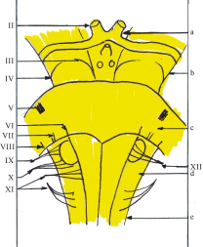
Los nervios craneales se diferencian de los nervios espinales en varios aspectos:
por su origen y formación,
tipo funcional de sus fibras
ganglios que poseen
y distribución.
Origen aparente de los nervios craneales.
II. Nervio óptico, III. nervio oculomotor, IV. nervio troclear, V. nervio trigémino, VI. nervio abductor, VII. nervio facial, VIII. nervio vestibulococlear, IX. nervio glosofaríngeo, X. nervio vago, XI. nervio accesorio, XII. nervio hipogloso,
a) quiasma óptico, b) pedúnculo cerebral, c) puente, d) médula oblongada, e) médula espinal.

Slide 6
Los nervios craneales se clasifican según su función en: sensitivos, motores y mixtos
Los nervios olfatorio (I), óptico (II), y vestibulococlear (VIII)
son totalmente sensitivos.
Los nervios oculomotor (III), troclear (IV), abducens (VI), accesorio (XI) e hipogloso (XII)
son completamente motores.
Los nervios trigémino (V), facial (VII), glosofaríngeo (IX) y vago (X)
son tanto sensitivos como motores
IMPORTANTE

Slide 7
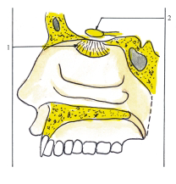
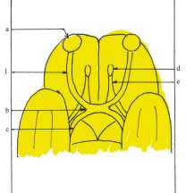
Nervio olfatorio.
filamentos olfatorios,
bulboolfatorio.
Nervio óptico.
nervio óptico,
a) bulbo ocular,
b) quiasma óptico,
c) tracto óptico,
d) bulbo olfatorio,
e) tracto olfatorio.

Slide 11
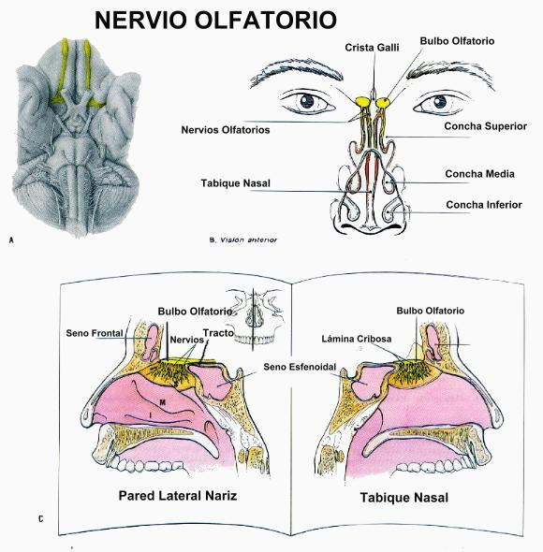
Funciones de los nervios craneales
Nervio Olfatorio – I par craneal:
Trasmite los impulsos olfativos; se localiza en el foramen olfatorio en la lámina cribosa del etmoides.
IMPORTANTE

Slide 12
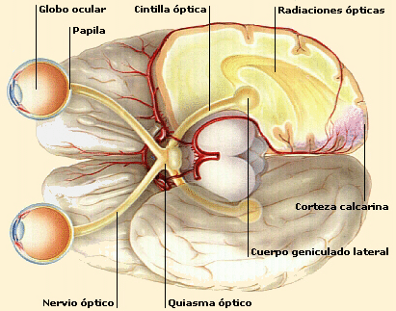
Nervio Óptico – II par craneal:
Trasmite información visual al cerebro; se localiza en el agujero óptico.
IMPORTANTE

Slide 13
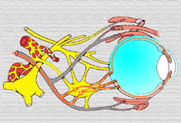
Nervio Oculomotor – III par craneal:
Inerva el elevador palpebral superior, recto superior, recto medial, recto inferior y oblicuo inferior, los cuales en forma colectiva realizan la mayoría de movimientos oculares; también inervan el esfínter de la pupila. Se ubica en la hendidura esfenoidal.
IMPORTANTE

Slide 14
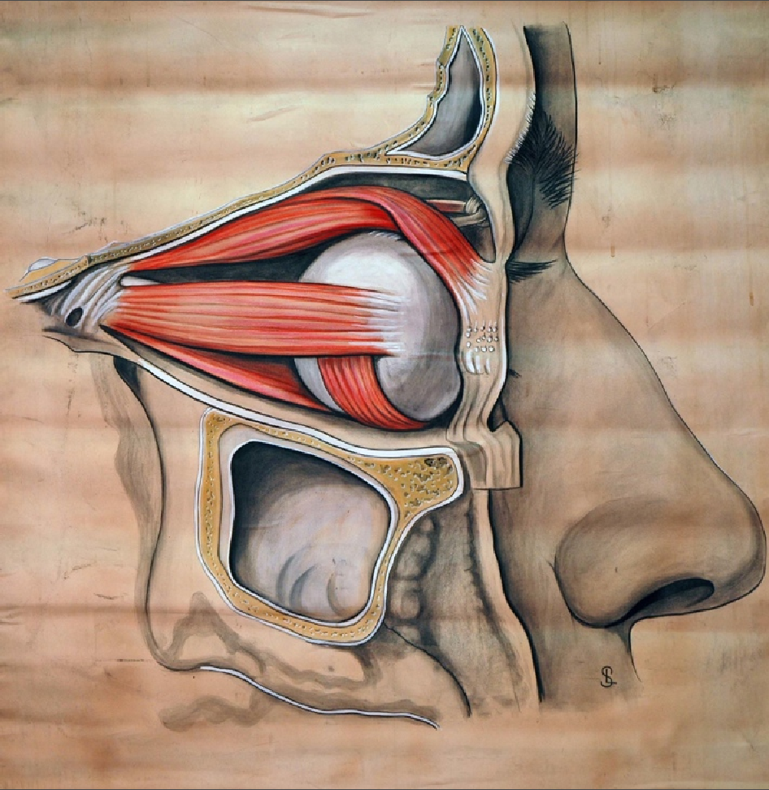
Nervio Troclear – IV par craneal
Inerva el músculo oblicuo superior, el cual deprime, rota lateralmente (alrededor del eje óptico) y rota internamente el globo ocular; se localiza en la hendidura esfenoidal.
IMPORTANTE

Slide 15
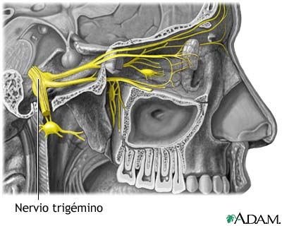
Nervio Trigémino – V par craneal:
Percibe información sensitiva de la cara e inerva los músculos de la masticación; se ubica en la fisura orbital superior (nervio oftálmico - V₁), agujero redondo (nervio maxilar - V₂) y agujero oval (nervio mandibular - V₃).
IMPORTANTE

Slide 16
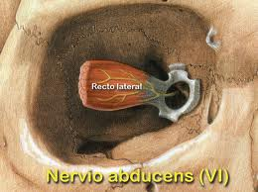
Nervio Abducens – VI par craneal:
Inerva el músculo recto lateral, el cual abduce el globo ocular; ubicado en la hendidura esfenoidal.
IMPORTANTE

Slide 17
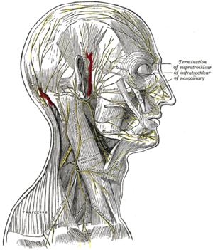
Nervio Facial – VII par craneal:
Lleva inervación motora a los músculos encargados de la expresión facial, vientre posterior del músculo digástrico y el estapedio, recibe los impulsos gustativos de los dos tercios anteriores de la lengua y proporciona inervación secreto-motora a las salivales (a excepción de la parótida) y la glándula lagrimal; recorre el canal auditivo interno hasta el canal del facial y sale por el agujero estilomastoideo.
IMPORTANTE

Slide 18
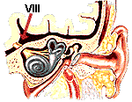
Nervio Vestibulococlear – VIII par craneal: (Auditivo)
Percepción de sonidos, rotación y gravedad (esencia para el equilibrio y movimiento). La rama vestibular lleva impulsos para coordinar el equilibrio y el brazo coclear lleva impulsos auditivos; se localiza en el canal auditivo interno.
IMPORTANTE

Slide 19
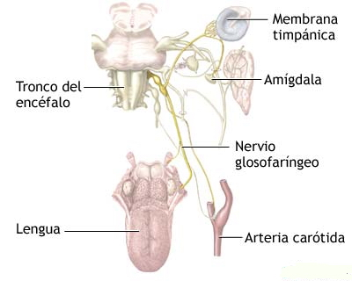
Nervio Glosofaríngeo – IX par craneal:
Recibe los impulsos gustativos del tercio posterior de la lengua, proporciona inervación secreto-motora a la glándula parótida e inervación motora al músculo estilofaríngeo. También retransmite alguna información al cerebro desde las amígdalas palatinas.
IMPORTANTE

Slide 20
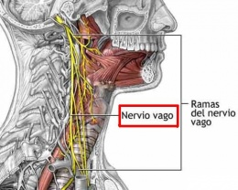
Nervio Vago – X par craneal:
Proporciona inervación a la mayoría de los músculos laríngeos y a todos los músculos faríngeos, excepto al estilofaringeo, lleva fibras parasimpáticas a las proximidades de todas las vísceras abdominales y recibe el sentido del gusto proveniente de la epiglotis. Controla los músculos que ayudan a articular sonidos en el paladar blando
IMPORTANTE

Slide 21
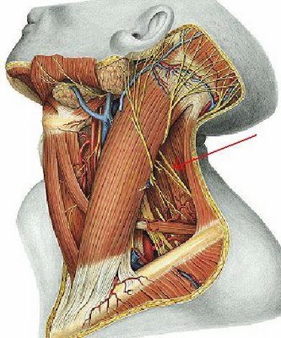
Nervio Accesorio – XI par craneal:
Controla los músculos esternocleidomastoideo y el trapecio, se superpone con funciones del vago. Los síntomas de daño incluyen incapacidad para encoger los hombros y debilidad para los movimientos cefálicos.
IMPORTANTE

Slide 22
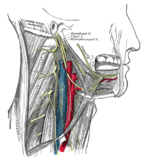
Nervio Hipogloso – XII par craneal:
Proporciona inervación motora a los músculos de la lengua (excepto al músculo palatogloso, el cual es inervado por el nervio vago) y otros músculos linguales. Importante en la deglución (formación del bolo) y la articulación de sonidos
IMPORTANTE

